Slide 1


Technische vergadering
Gebruik externe Sel proeven
22 Jan 2016
1

Slide 2
Concept
Doel: Gebruik mogelijk maken van selectieresultaten die buiten Defensie afgelegd werden.
Effect: Geen dubbelwerk, geen leereffect (kwaliteit)
Voorwaarden:
  Identieke proeven (kwaliteit!!)
  Conventie met externe organisme die de proeven organiseert.
  Akkoord Soll

Slide 3
Voorbeeld: FEAST
First European Air Traffic Controller Selection Test
Nu
Soll A legt FEAST af bij EUROCONTROL of BELGOCONTROL af
Hij/zij legt nadien dezelfde testen voor Defensie
WJ 17
Soll A legt FEAST af bij EUROCONTROL of BELGOCONTROL af
Defensie gebruikt de beschikbare resultaten

Slide 4
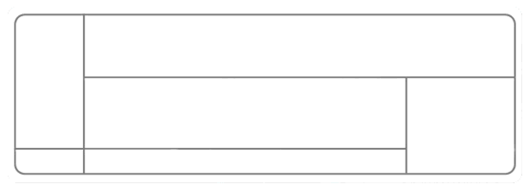

Vragen ?
FKP Vl SBH Gilles COLMANT
HRB-R&S/Synth
E-mail : gilles.colmant@mil.be
4
4
Notes:
Bfg EenhComd + S1
PEUTIE – 08 Sep 09
HRP-W
4

